Slide 1
Segundo parcial
repaso

Slide 2
ÁREAS GEOGRÁFICAS
Paul Kirchoff, antropólogo alemán, definió las características del complejo mesoamericano así como su clasificación o diferenciación. Dio el nombre de Mesoamérica a esta área geográfica-cultural.
Mesoamérica, recibe este nombre porque se encuentra en la parte meridional del continente americano, en él se desarrollaron numerosas sociedades que alcanzaron un gran bagaje cultural y compartieron varios rasgos en común.
Sus subáreas: Centro-Norte, Altiplano central, Occidente, Costa del Golfo, Zona de Oaxaca, Zona Maya
Aridoamérica, tenía un clima árido con poca diversidad ecológica, ocupaba parte del territorio actual de México y el sur de Estados Unidos.
Sus subáreas: Gran Cuenca, costa de Sonora, Paquimé, Apachería
Oasisamérica, se encontraba dentro de otra, su clima presentaba frecuentes lluvias con sociedades sedentarias y nómadas.
Sus subáreas: Trincheras, Mogollón, Hohokam, Pataya

Slide 3
CULTURAS MESOAMERICANAS
Características generales:
Culto a Quetzalcóatl
Eran politeístas
En su organización social, la clase más privilegiada eran los sacerdotes y militares-guerreros
Práctica del juego de pelota

Slide 4
Olmecas: Es considerada la cultura madre. Su nombre significa los habitantes del país del hule. Su centro religioso más importante fue La Venta. Otros asentamientos fueron San Lorenzo y Tres Zapotes.
Totonacas: Se desarrollaron en el centro de Veracruz, Puebla y Papantla. Uno de sus elementos más característicos es la elaboración de “caritas sonrientes”. Su centro ceremonial más importante es el Tajín.
Mexicas: En 1325 encontraron la señal de Huitzilopochtli para asentarse en Tenochtitlán. El primer señor mexica fue Acamapichtli. En 1434 los mexicas, con su tlatoani Itzcoatl, los colhuas de Texcoco y el reino de Tlacopan se unieron en una Triple Alianza. Su último tlatoani fue Cuauhtémoc.
Teotihuacanos: alcanzaron su mayor esplendor entre el 600 y 900 d. C. Su ciudad fue Teotihuacán en don de los sacerdotes y los guerreros erán los más importantes dentro de su sociedad.
Mayas: Sostuvieron un intenso comercio con Teotihuacán y utilizaron al cacao como moneda. Los sacerdotes tenían un papel predominante en la sociedad y estaban al frente del ejército. Destaca su escritura y sus conocimientos avanzados en Astronomía y Matemáticas. Destaca Chichén Itzá.
Zapotecas: Su zona de mayor influencia fue el Valle de Oaxaca. Su centro ceremonial más importante fue Monte Albán, que alcanzó un gran desarrollo entre los años 500 y 700 d. C. Estaban gobernados por una oligarquía sacerdotal y guerrera.
Ixtlán del Río: se estableció en el actual estado de Nayarit. Construcción de tumbas de tiro únicas en esta zona.

Slide 5
Toltecas: Se establecieron en Tula desde donde iniciaron un periodo importante de conquistas encabezadas por su gobernante Ce Acatl Topiltzin, quien es considerado como Quetzalcoatl hombre. Resalta su fabricación de atlantes, portaestandartes y Chac-Mool.
Huastecos: se ubicaron en el norte de Veracruz e Hidalgo, al sur de Tamaulipas, oeste de San Luis Potosí y oriente de Querétaro. Tamuín y El Castillo de Teayo son lugares donde se asentó esta cultura. Su religión se centra en los astros y los fenómenos naturales.
Mixtecas: en 1200 alcanzó su florecimiento que se observa en las ciudades de Mitla, Yagul y Zaachila. Conquistaron a los zapotecas en 1350 cuando Monte Albán cayó en manos de los mixtecas pues comparten el mismo territorio.
Purépechas: Se establecieron en el estado de Michoacán desde donde expandieron su imperio hasta chocar y detener el avance mexica. Fundaron su Capital en Pátzcuaro, otros asentamientos importantes son Ihuatzio y Tzintzuntzan.

Slide 6
Horizontes mesoamericanos
Preclásico o formativo (2500 a.C. -200 d.C.)
Durante este horizonte se desarrollaron las culturas de olmecas, cuicuilcas y los primeros teotihuacanos.
SE DIVIDE EN
Inferior: poblaciones sedentarias
Medio: arquitectura monumental
Superior: mejora de rutas comerciales

Slide 7
clásico
Este horizonte se caracterizó por grandes centros urbanos, uso de tablero talud y la diversificación del trabajo. Así como altos conocimientos en matemáticas, astronomía, escritura y medicina.
SE DIVIDE EN
Protoclásico: Kaminaljuyú fue el principal sitio
Clásico: alcanzan su apogeo Teotihuacan, Monte Alban, Tikal, Palenque y Bonampak
Epiclásico: Durante este horizonte llegaron a su esplendor culturas como Xochicalco, Cacaxtla, Cantona y Tajín.

Slide 8
posclásico
Principales características sociales de este periodo es el dominio de la Triple Alianza, Culturas expansionistas y tributación de vencidos.
SE DIVIDE EN
Temprano: predominan las culturas tolteca y totonaca.
Tardío: triples alianzas en el centro Tenochtitlán, Texcoco y Tlacopan
y en el occidente Pátzcuaro, Tzintzuntzan e Ihuatzio.

Slide 9
Revisa las actividades del libro
Sopa de letras página 84
Tripas de gato página 114
Crucigrama página 130

Slide 10
Política Colonialista de España y portugal
Cuando el imperio romano de oriente cayó en poder de los turcos, los europeos buscaron una nueva ruta comercial, ya que la Ruta de la Seda que había servido para transportar productos de Asia a Europa también cayó en manos de los turco-otomanos.
A partir del siglo XII se usaban los mapas portulanos, porque señalaban los puertos que se iban descubriendo y fueron de suma importancia para los navegantes. Asimismo, el uso de la brújula y el astrolabio permitieron que los viajes marítimos fueran cada vez más alejados de las costas.
Los portugueses decidieron tomar el camino hacia el sur liderados por Enrique El Navegante, esto permitió encontrar la ruta hacia la India por medio del cabo de Buena Esperanza que fue descubierto por Bartolomé Díaz, quien fue el primer europeo en llegar al océano Índico por el Atlántico. Otras expediciones fueron las de Vasco de Gama y Pedro Álvares.
Los españoles tomaron la ruta hacia el occidente lo que les permitió descubrir América en 1492.

Slide 11
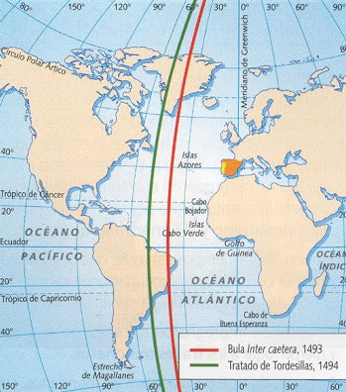
Línea Alejandrina y Tratado de Tordesilla
Los españoles buscaron el respaldo del papa Alejandro VI para proteger sus nuevos territorios. El papa proclamó 2 Bulas:
Inter Caetera Divinae Maieistat
Eximice Devotionis
Portugal protestó por la ubicación de la Línea Alejandrina y en 1494 se firmó el Tratado de Tordesillas.

Slide 12
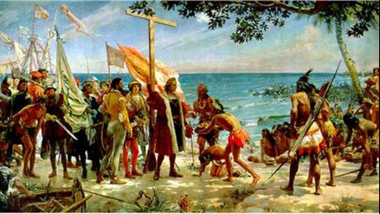
Descubrimiento de América
Cristobal Colón logró convencer a los reyes católicos de España, Fernando de Aragón e Isabel de Castilla, que recién habían unificado su imperio y habían expulsado a los árabes de España, que financiaran una expedición para encontrar una nueva ruta a la India.
Los reyes firmaron las Capitulaciones de Santa Fe con Colón, en las que otorgaban el cargo de Almirante, gobernador de todas las islas y tierras que descubriera y la décima parte de todo lo que explotara.

Slide 13
EXPEDICIONES AL TERRITORIO MEXICANO
Cuba se convirtió en el punto de partida de las nuevas expediciones hacia lo que hoy es el territorio mexicano.
En 1511 llegaron los primeros españoles a las costas de Yucatán después de que la expedición naufragara. Sobrevivieron Jerónimo de Aguilar y Gonzalo Guerrero quien se integró a una comunidad maya, de él nacieron los primeros mestizos mexicanos.
En 1517 SEGUNDA EXPEDICIÓN
En 1518 TERCERA EXPEDICIÓN
En 1519 Hernán Cortés Llega a Cozumel, ahí se les unió Jerónimo de Aguilar quien ya dominaba la lengua maya y fungió como intérprete. Llegaron a Tabasco donde derrotaron a los indígenas y estos les regalaron un grupo de 20 mujeres, entre ellas estaba la Malinche, quien también serviría de intérprete a Cortés, ya que hablaba maya y náhuatl.

Slide 14
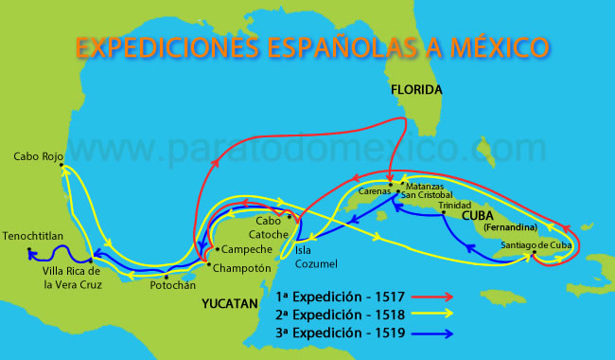

Slide 15
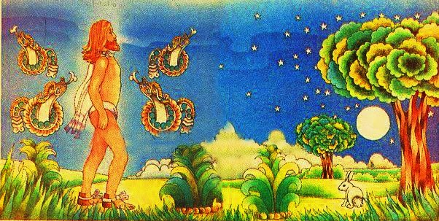
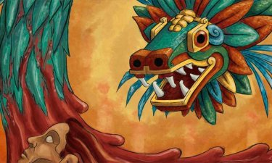
Conquista de Tenochtitlán
Una vez que Cortés se enteró de la leyenda de Quetzalcóatl realizó una demostración para los embajadores de Moctezuma con las armas de fuego que traía, de esta manera consiguió convencerlos de que eran dioses (Teúles).

Slide 16
Los totonacas de Cempoala fueron los primeros aliados de los españoles, posteriormente se les unieron los tlaxcaltecas después de haber sido derrotados por los europeos.
Los españoles avanzaron a Cholula, donde se registró la primera matanza de la conquista.
Cortés y sus fuerzas llegaron al Valle de México a través de lo que se ha conocido como El paso de Cortés, entre los volcanes Popocatépetl e Iztaccíhuatl.
Los españoles quedaron completamente sorprendidos con la belleza de Tenochtitlán. Fueron recibidos por Moctezuma.

Slide 17
Cortés tuvo que dejar a Pedro de Alvarado a cargo de la ciudad y fue cuando se llevo a cabo la Matanza de Tóxcatl o del Templo Mayor, lo cual provocó un levantamiento armado en contra de los españoles.
Cuando regresa Cortés obliga a Moctezuma a calmar al pueblo, pero la gente respondió con flechas y piedras, así el Tlatoani perdió la vida.
Cuitláhuac fue nombrado nuevo Tlatoani, dirigió una batalla contra los españoles y éstos tuvieron que huir derrotados, el 30 de junio de 1520, conocido como la Noche Triste. Después de este acontecimiento los españoles se refugiaron en Tlaxcala, mientras Cuitláhuac se enferma y muere de viruela.
El Tlatoani sucesor fue Cuauhtémoc quien trató de defender el imperio pero la ciudad fue sitiada, Cortés reunió a todos sus aliados indígenas e inició su plan de conquista que duró hasta el 13 de agosto de 1521, llegando a su fin el imperio mexica y los horizontes mesoamericanos.

Slide 18
La conquista material
Fundaron diferentes ciudades con objetivos particulares: Cuernavaca para asegurar la agricultura, Saltillo como destacamento militar, Puebla cruce de caminos para el comercio, Guanajuato por su riqueza mineral, San Diego para convertir a los indios y Veracruz como puerto, Cd. De México para los asuntos políticos.

Slide 19
La conquista espiritual
La conquista espiritual estuvo a cargo de varias órdenes religiosas. Esta conquista la inició fray Bartolomé de Olmedo, que llegó con Cortés.
El catolicismo se convirtió en una de las principales herramientas de los españoles para justificar su expansión.
En 1521 llegaron 3 frailes mercedarios, 1523 dos frailes franciscanos, 1524 12 frailes franciscanos entre los cuáles estaba fray Toribios de Benavente, conocido como Motolinía, fue muy querido y tuvo mucha influencia en la población indígena.
Finalmente en 1572 llegaron los jesuitas.

